Slide 1
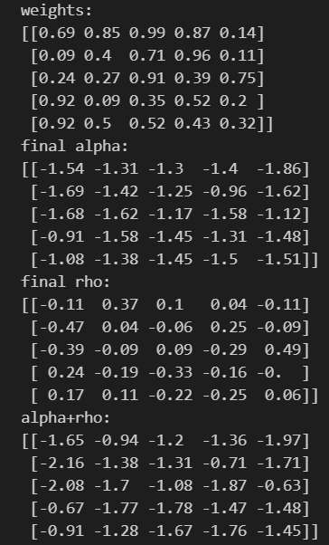
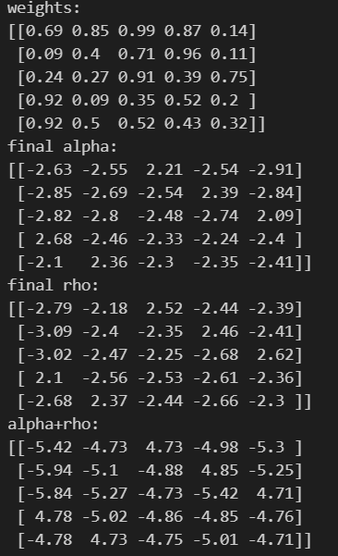
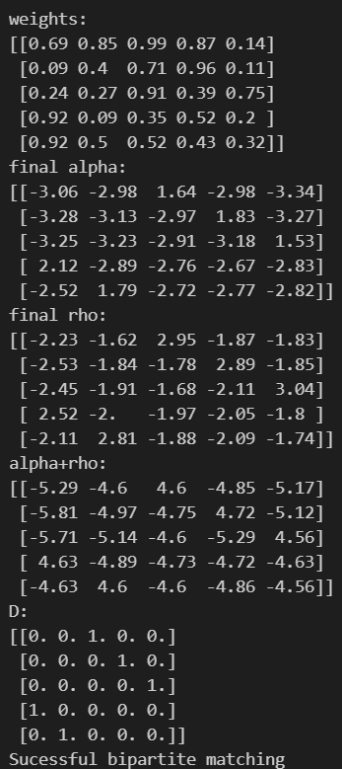
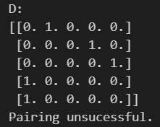
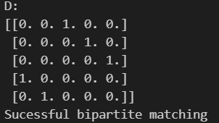
logSumExp
Max, but initial rho and alpha = 0
Max, initial rho and alpha given by dataset
Message passing results

Slide 2
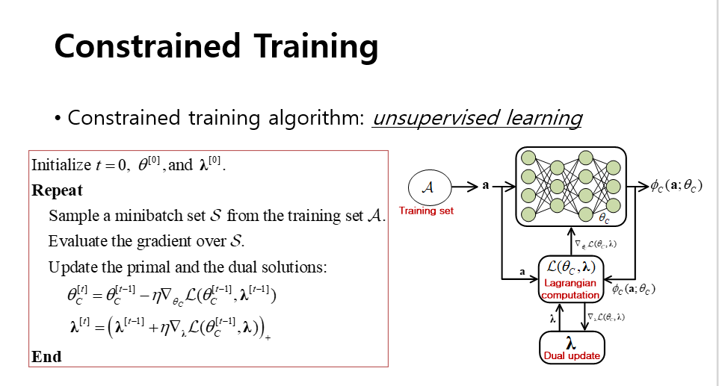
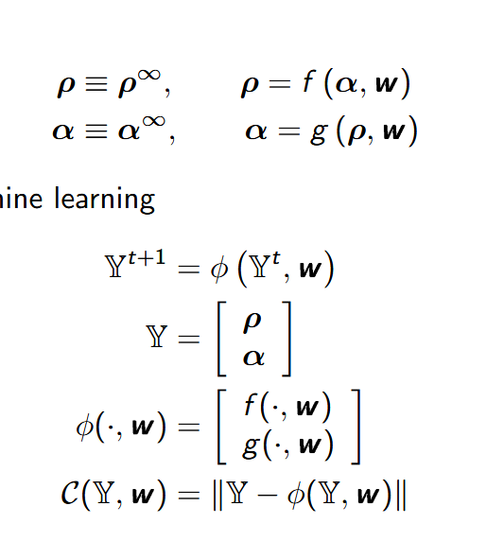


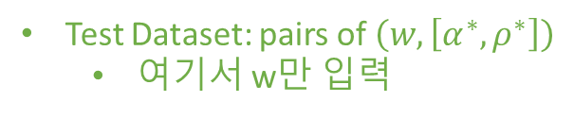

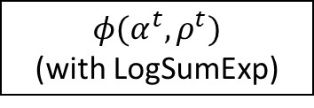
Test Dataset: pairs of $\left(w, \left[α^{∗},ρ^{∗}\right]\right)$
여기서 w만 입력
ANN
weights
$$α^{t},ρ^{t}$$
gradient
Cost
$$α^{t+1},ρ^{t+1}$$
$$φ(α^{t},ρ^{t})$$
(with LogSumExp)
Cost: $MAE(\left[α^{t},ρ^{t}\right],\left[α^{t+1},ρ^{t+1}\right])$

Slide 3
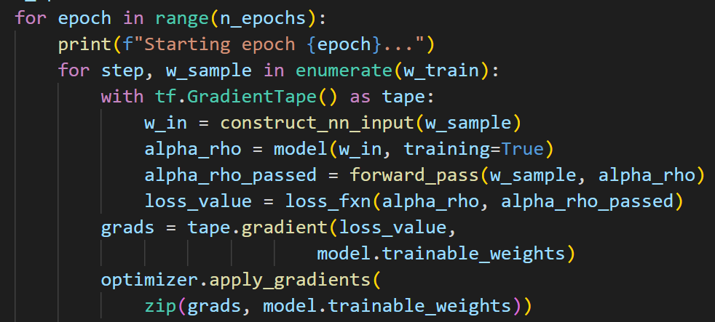
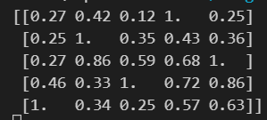
Unsupervised 결과
80000개 w(5x5행렬)에 대해 training시
Test set(20000개) 랑 train set의 validity가 15% 전후로 같음
Validity는 D행렬의 constraint가 맞는지 여부로 판단
Training loss는 0.001 단위였음
약 75분 걸림
(uniform 분포에서 sample된 w보다) 좀 더 쉬운 문제들로 구성해서 학습?
Dataset의 w를 quantizing 함 – {0, 0.1, 0.2 ,…, 0.9, 1.0} 으로 – 도움 X
dnn parameter training을 이 상태로 한 상황에서 아래 실험을 진행
답이 뻔한 상황들을 만듦 (특정 weight가 우세)
Case1) 한 row당 한 column이 1, 나머지는 0에서 0.1사이 → test set accuracy 100%
Case2) ………, 나머지는 0에서 0.3사이→ test set accuracy 100%
… 조금씩 올림 …
Case3) ………, 나머지는 0에서 0.9사이→ test set accuracy 87.05%
예시

Slide 4
Unsupervised 결과 - 답이 뻔한 상황들 정리 (한 row당 한 column이 1)
(quantizing 안하고 제대로 random인 weight들을 입력해서 학습한 NN을 이용하는 경우
나머지가 Unif.(0, 0.1) → test set accuracy 100%
…
나머지가 Unif.(0, 0.70) → test set accuracy 100%
나머지가 Unif.(0, 0.75) → test set accuracy 99.7%
나머지가 Unif.(0, 0.80) → test set accuracy 98.45%
나머지가 Unif.(0, 0.85) → test set accuracy 94.70%
나머지가 Unif.(0, 0.90) → test set accuracy 87.05%
나머지가 Unif.(0, 0.95) → test set accuracy 72.75%
나머지가 Unif.(0, 1.00) → test set accuracy 57.9%
100%
…
100%
100%
99%
95.75%
90.55%
77.95%
62.1%

Slide 5
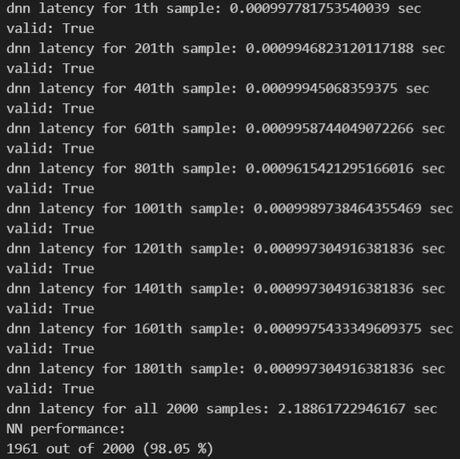
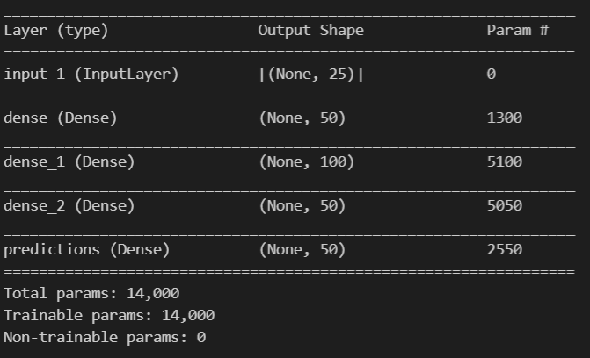
Latency
Relative link power가 Unif(0, 0.8) 일 때 2000개 샘플을 테스트
1, 201, 401 , …., 1801번째 샘플 (총 10개)의 DNN inference 시간을 측정해보니 평균 0.9937763214ms
2000번의 inference들에 대배 통째로 시간을 재보니 평균 2.18861722946167sec/2000 = 1.0943ms
Message passing 할 때:node수(5) * 10 번 돌렸을 때 약 8~9ms 걸림
즉, ML 형태가 대략 10배 (+ 통신 오버헤드 만큼)더 빠름

Slide 6
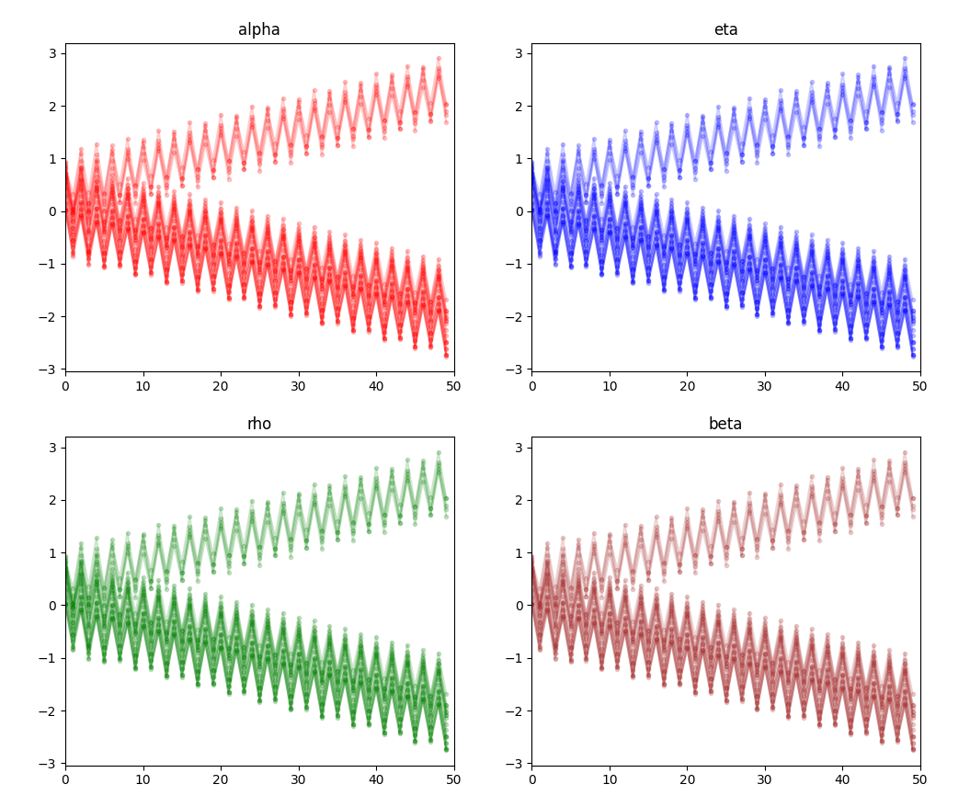
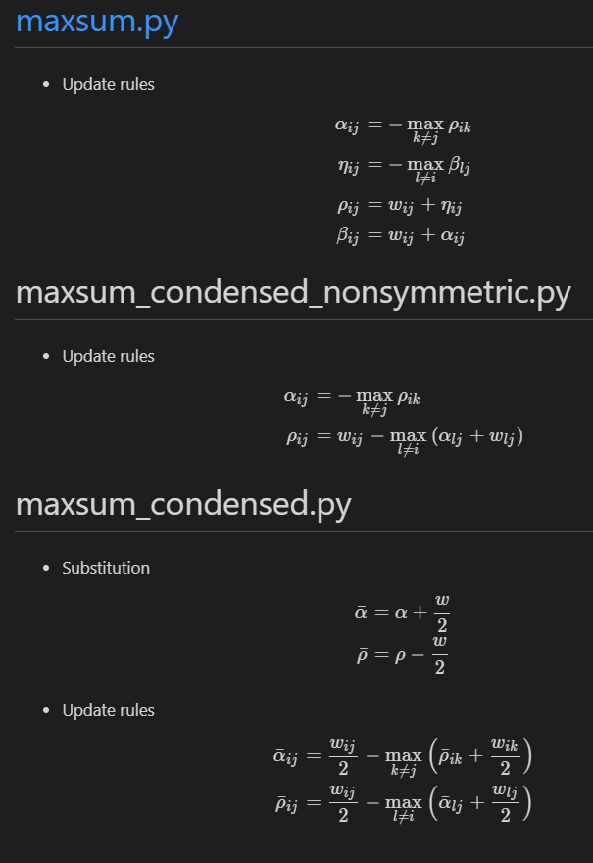
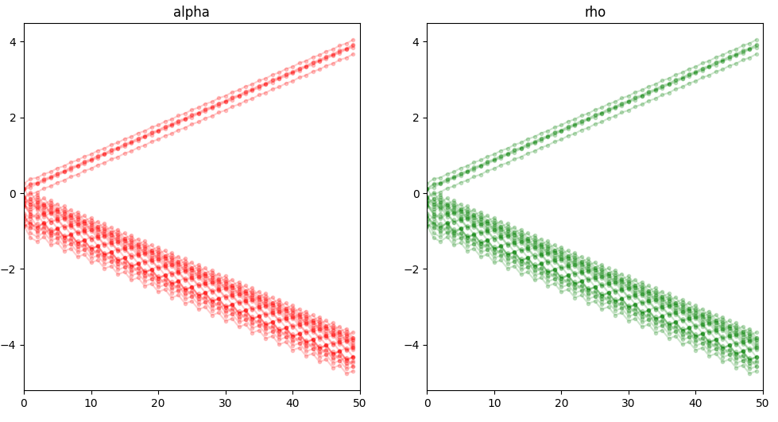
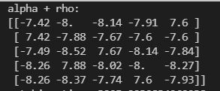
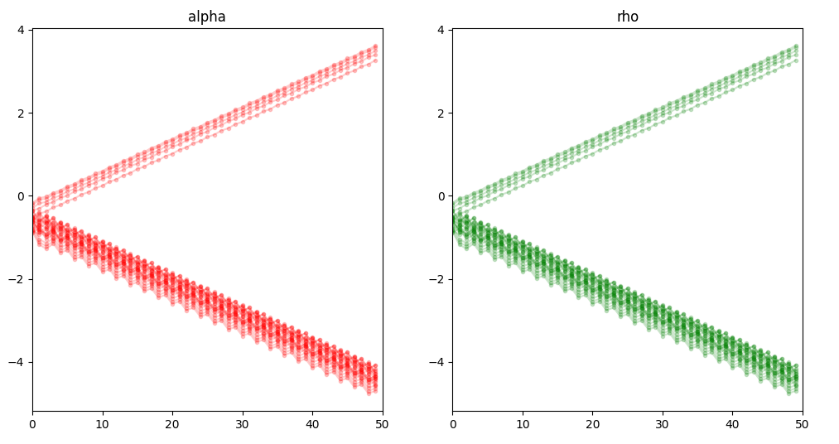
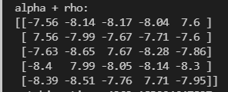
message 수렴성
3가지 버젼의 matching 용 message update rules:
init: alpha, rho = [0]
(1) init: alpha, rho = [0]
(2) init: alpha = w/2 , rho = -w/2

Slide 7
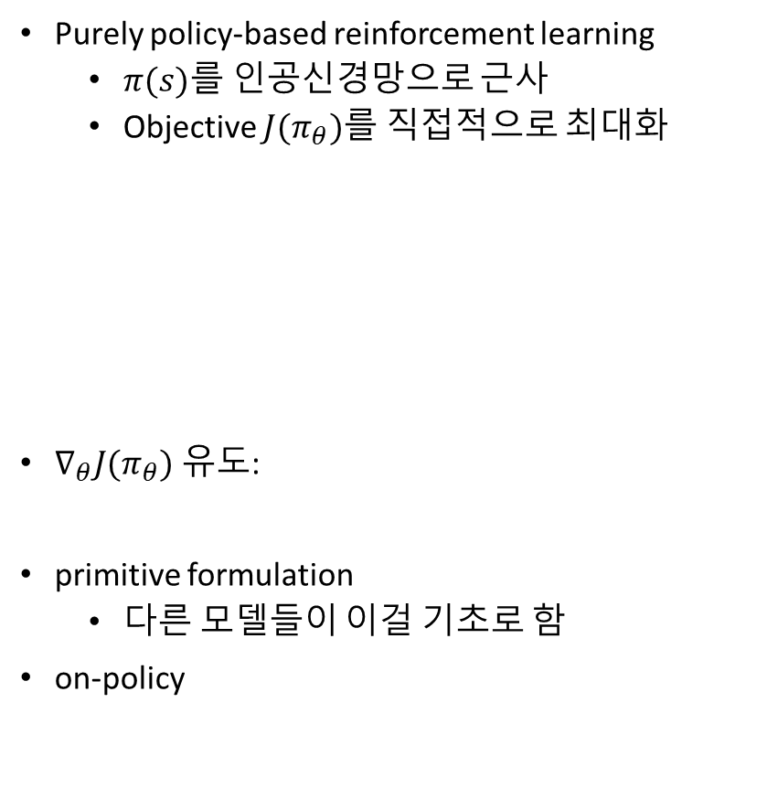
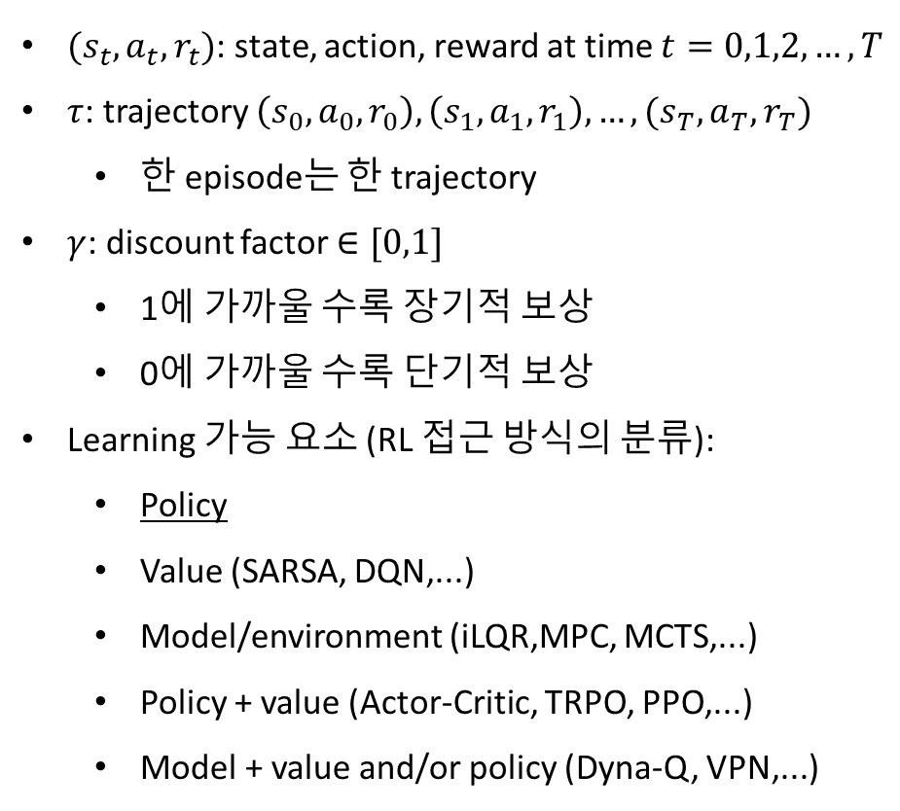
REINFORCE (Monte Carlo policy gradient)
기본적 MDP formulation (reminder)
REINFORCE algorithm
$(s_{t},a_{t},r_{t})$: state, action, reward at time $t=0,1,2,…,T$
$τ$: trajectory $\left(s_{0},a_{0},r_{0}\right),\left(s_{1},a_{1},r_{1}\right),…,(s_{T},a_{T},r_{T})$
한 episode는 한 trajectory
$γ$: discount factor $∈[0,1]$
1에 가까울 수록 장기적 보상
0에 가까울 수록 단기적 보상
Learning 가능 요소 (RL 접근 방식의 분류):
Policy
Value (SARSA, DQN,...)
Model/environment (iLQR,MPC, MCTS,...)
Policy + value (Actor-Critic, TRPO, PPO,...)
Model + value and/or policy (Dyna-Q, VPN,...)
Purely policy-based reinforcement learning
$π(s)를$ 인공신경망으로 근사
Objective $J(π_{θ})$를 직접적으로 최대화
$∇_{θ}J(π_{θ})$ 유도:
primitive formulation
다른 모델들이 이걸 기초로 함
on-policy

Slide 8
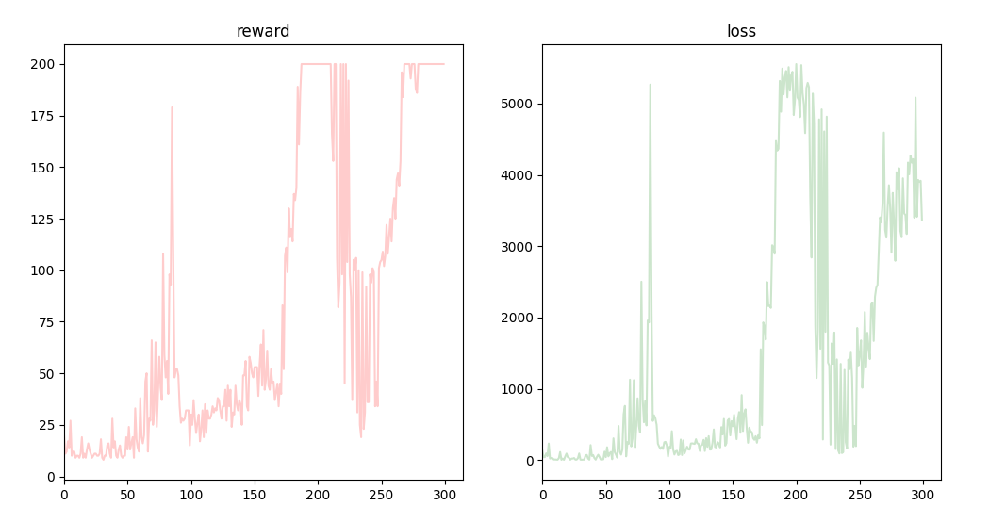
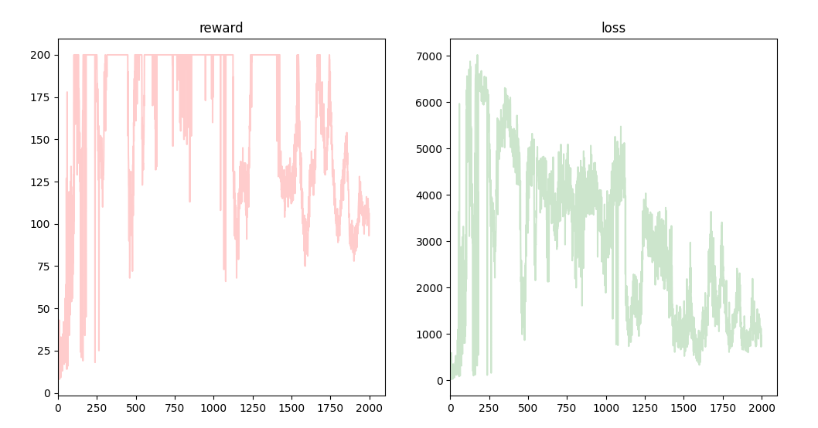





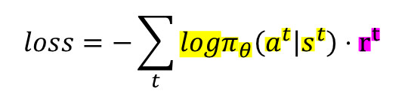




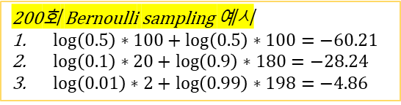
REINFORCE - Cartpole 예시 (Bernoulli distribution policy; action $∈$ {left, right} )
episode loop
timestep loop
$$s^{t}$$
$$π_{θ}(a^{t}|s^{t})$$
sampling
$$a^{t}$$
env
$$new state$$
$$(−∞, 0]$$
$$[0, 200]$$
$$reward (r^{t})$$
$$loss=−\sum_{t}{logπ_{θ}\left(a^{t} | s^{t}\right)⋅r^{t}}$$
$$logπ_{θ}(a^{t}|s^{t})$$
back prop: minimize loss: toward 0
200회 Bernoulli sampling 예시
$\log\left(0.5\right)∗100+\log\left(0.5\right)∗100=−60.21$
$\log\left(0.1\right)∗20+\log\left(0.9\right)∗180=−28.24$
$\log\left(0.01\right)∗2+\log\left(0.99\right)∗198=−4.86$
REINFORCE reward vs episode: (초반 300episodes) reward와 loss의 경향성 유사
policy 학습 진행 (2000 episodes) (log-probability합이 0에 가까워짐)
$$−4.86∗reward_{max}=−972.85$$

Slide 9
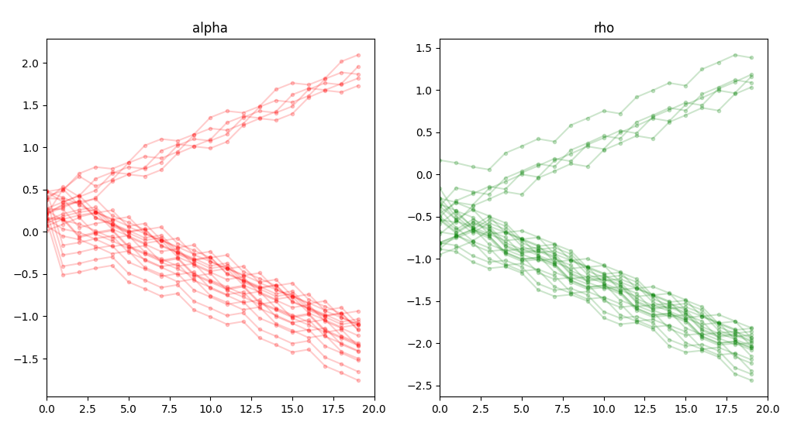
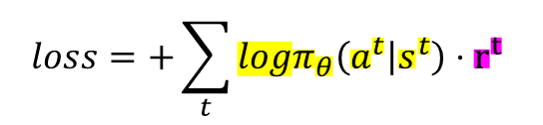





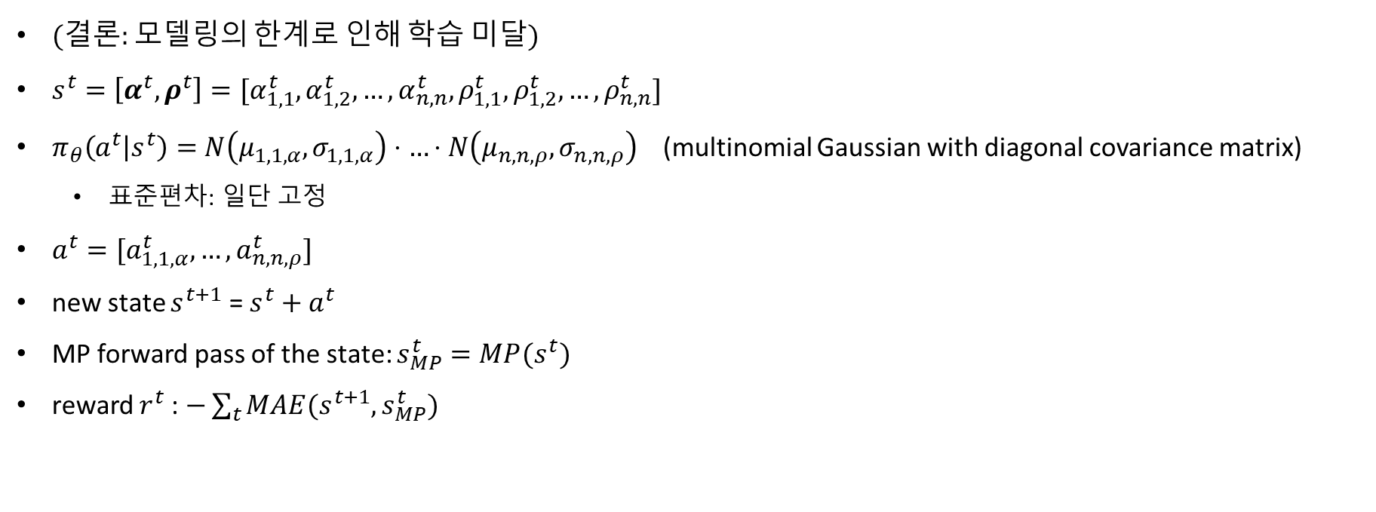





REINFORCE – (very primitive) bipartite formulation
(결론: 모델링의 한계로 인해 학습 미달)
$s^{t}=\left[α^{t},ρ^{t}\right]=[α_{1,1}^{t},α_{1,2}^{t},…,α_{n,n}^{t},ρ_{1,1}^{t},ρ_{1,2}^{t},…,ρ_{n,n}^{t}]$
$π_{θ}\left(a^{t} | s^{t}\right)=$ $N\left(μ_{1,1,α},σ_{1,1,α}\right)⋅…⋅N\left(μ_{n,n,ρ},σ_{n,n,ρ}\right)$ (multinomial Gaussian with diagonal covariance matrix)
표준편차: 일단 고정
$a^{t}=[a_{1,1,α}^{t},…,a_{n,n,ρ}^{t}]$
new state $s^{t+1}$ = $s^{t}+a^{t}$
MP forward pass of the state: $s_{MP}^{t}=MP(s^{t})$
reward $r^{t}$: $−\sum_{t}{MAE(s^{t+1},s_{MP}^{t})}$
$b^{MP}$: ‘baseline’ of MP update
$$MP$$
$$s^{t}$$
$$π_{θ}(a^{t}|s^{t})$$
sampling
$$a^{t}$$
$$new state$$
$$(−∞, 0]$$
$$(−∞, b^{MP}]$$
$$reward (r^{t})$$
$$loss=+\sum_{t}{logπ_{θ}\left(a^{t} | s^{t}\right)⋅r^{t}}$$
$$logπ_{θ}(a^{t}|s^{t})$$
back prop: minimize loss : toward 0

Slide 10
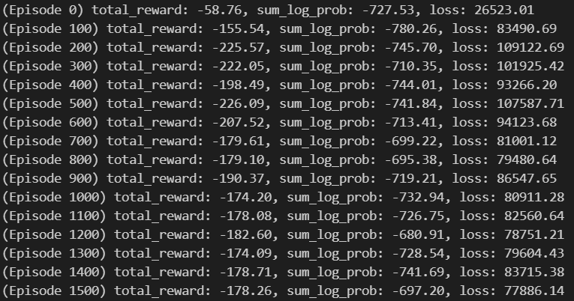
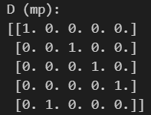
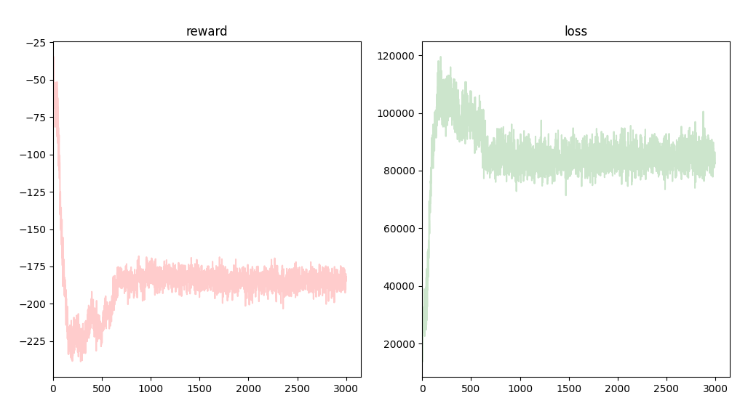
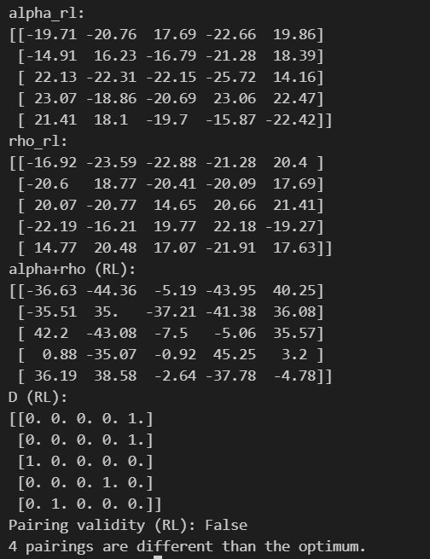
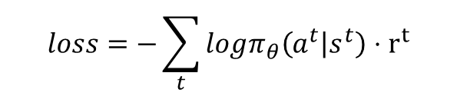
REINFORCE (Monte Carlo policy gradient) - 성능
$$loss=−\sum_{t}{logπ_{θ}\left(a^{t} | s^{t}\right)⋅r^{t}}$$
matching 정답
REINFORCE reward vs episode – 학습 X (local optimum)

Slide 11
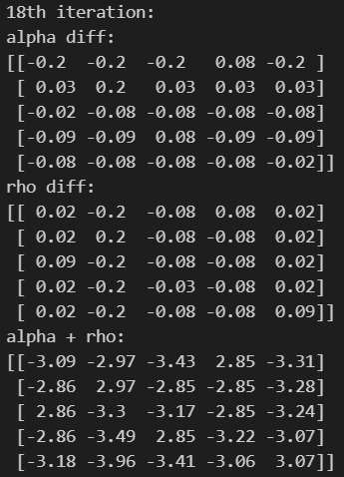
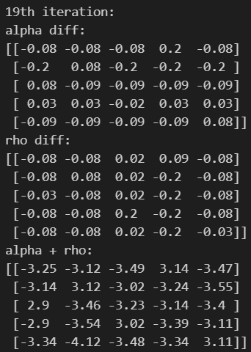
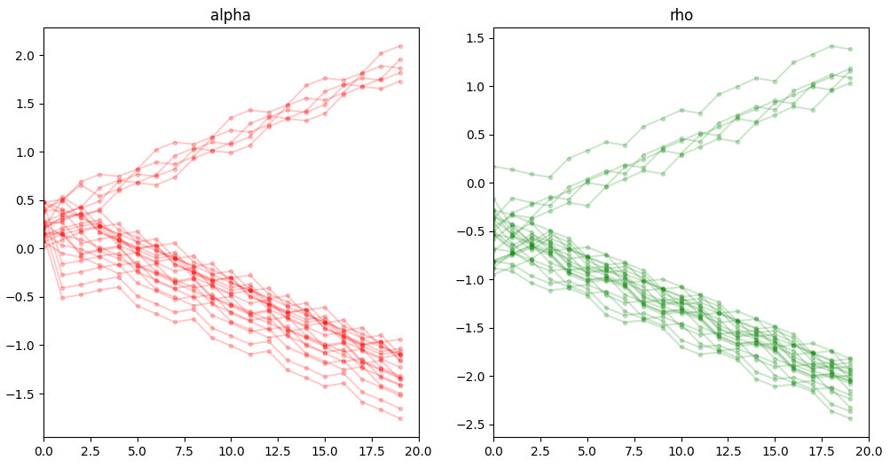
REINFORCE (Monte Carlo policy gradient) - 개선 방안, 계획
Policy 신경망 간소화 + 전략 구체화
매칭문제의 MP 성질을 반영
Alpha, rho 업데이트 패턴의 유사성 (row-wise & column-wise maximum)
reward 함수 manipulation

